Slide 1

Vue.js
Framework języka JavaScript

Slide 2

Czym jest Framework?
Framework to platforma programistyczna, czyli szkielet do budowy aplikacji dostarczający niezbędnych bibliotek i komponentów oraz definiujący strukturę i działanie danej aplikacji.
Framework sprawia, że tworzenie danej aplikacji staje się bardziej efektywne, a kod zyskuje na jakości.
Frameworki zawierają fragmenty, które dopracowywane są na dalszych etapach pracy wedle własnego uznania.
Mocną stroną platform programistycznych jest to, że znacząco skracają czas napisania podstawowego kodu oraz to, że framework samoczynnie narzuca kolejność działań podczas tworzenia.

Slide 3
Czym jest Framework?
Istnieje wiele rodzajów frameworków:
Frameworki webowe: Służą do budowy aplikacji webowych, obsługują zarządzanie trasami, żądaniami HTTP, szablony HTML i komunikację z bazą danych.
Frameworki aplikacji mobilnych: Specjalizują się w tworzeniu aplikacji na platformy mobilne, zapewniają interakcję z urządzeniem, dostęp do funkcji mobilnych i obsługę różnych systemów operacyjnych.
Frameworki frontendowe: Koncentrują się na warstwie frontendowej aplikacji, dostarczając narzędzi do efektywnego zarządzania interfejsem użytkownika i interakcji z użytkownikiem.
Frameworki backendowe: Zajmują się obsługą logiki biznesowej, dostępu do bazy danych, zarządzaniem sesjami i innymi elementami związanymi z obsługą serwerową.

Slide 4
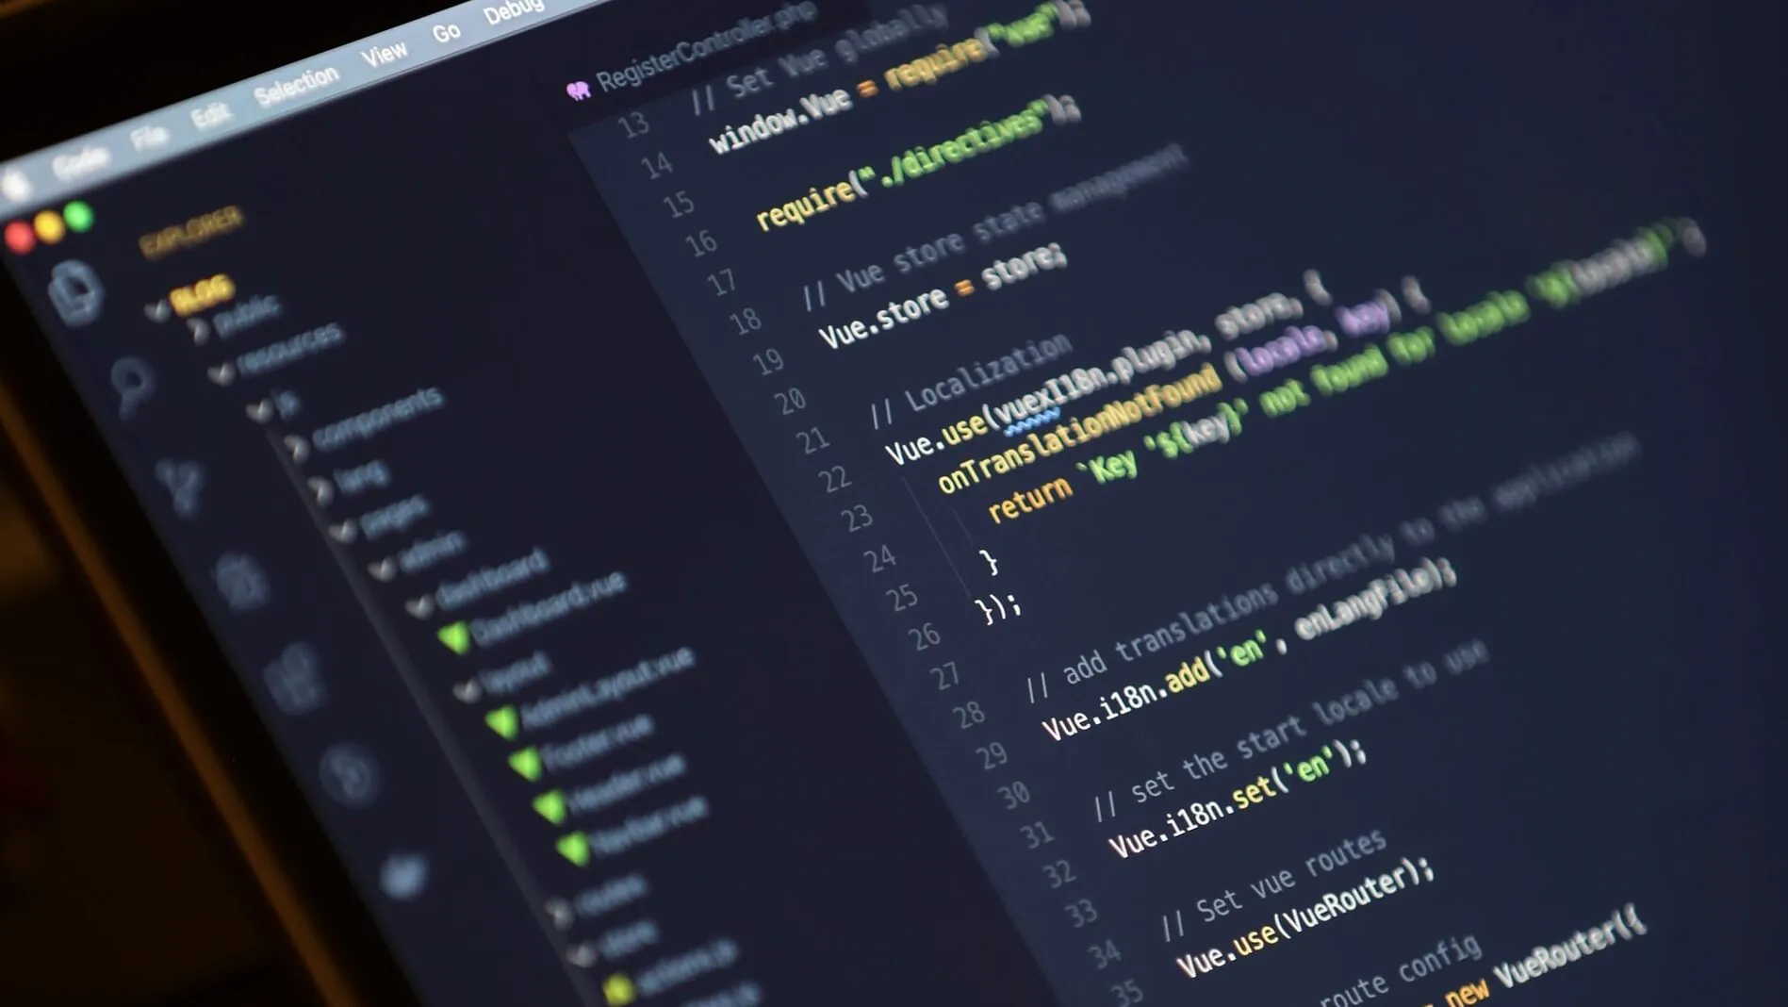
Czym jest Vue.js?
Vue.js to framework JavaScript do tworzenia interfejsów użytkownika.
Jest to biblioteka JavaScript, która pozwala tworzyć proste aplikacje webowe oparte o Model-View-View-Model (MVVM), składające się z komponentów.
Opiera się na standardowym HTML, CSS i JavaScript
zapewnia deklaratywny, oparty na komponentach model programowania, który pomaga efektywnie tworzyć interfejsy użytkownika, zarówno proste, jak i złożone.

Slide 5

Vue.js - podstawy
Vue to frontendowy framework JavaScript napisany w JavaScript.
Frameworki podobne w działaniu do Vue to React i Angular, ale Vue jest lżejszy i łatwiejszy na początku.
Vue jest rozpowszechniany jako plik JavaScript i można go dodać do strony internetowej (pliku HTML) za pomocą znacznika skryptu:
Bez tego znacznika kod Vue nie będzie działał.
<script src="https://unpkg.com/vue@3/dist/vue.global.js"></script>

Slide 6
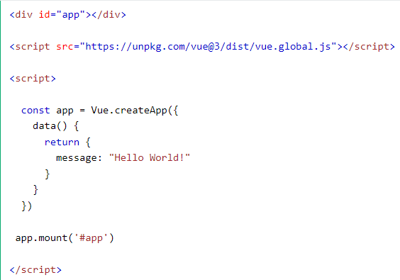
Vue.js - podstawy
Zatem jak już dodaliśmy znacznik Vue do naszej strony możemy przejść do zapisania prostego kodu Vue.
Tutaj znajduje się przykładowy kod vue (patrz zdj.1)
Nazywa się to instancją Vue i może zawierać dane, metody i inne rzeczy, ale teraz zawiera tylko komunikat.
Pierwsza linia naszej instancji czyli tworzy ją i pozwala jej działać.
W ostatniej linii tagu <script> nasza instancja Vue jest połączona z tagiem <div id="app"> przez app.mount(‚#app’)
Aby wypisać nasz komunikat na stronę możemy użyć
interpolacji tekstu, składni Vue z podwójnymi nawiasami klamrowymi {{ }} jako symbolem zastępczym danych.
w <div id=„app”> wpisujemy {{message}}.
Przeglądarka wymieni {{ Message }} z tekstem przechowywanym we właściwości „message” wewnątrz instancji Vue.
Zdj.1

Slide 7
Vue.js – podstawy (dane)
W instancji vue znajduje się taka właściwość jak data()
(patrz zdj.1).
W tym o to miejscu możemy wpisać zmienne jakie nasz kod Vue będzie wykorzystywał i zwracał ich wartości.
Na przykład:
const app = Vue.createApp({
data() {
return{
nazwa_zmiennej: wartość_zmiennej,
nazwa_zmiennej_2: wartość_zmiennej
}
}
})
Poszczególne zmienne oddziela się przecinkiem bez ostatniej.
Zmienne można wykorzystywać również w metodach.
Zdj.1

Slide 8
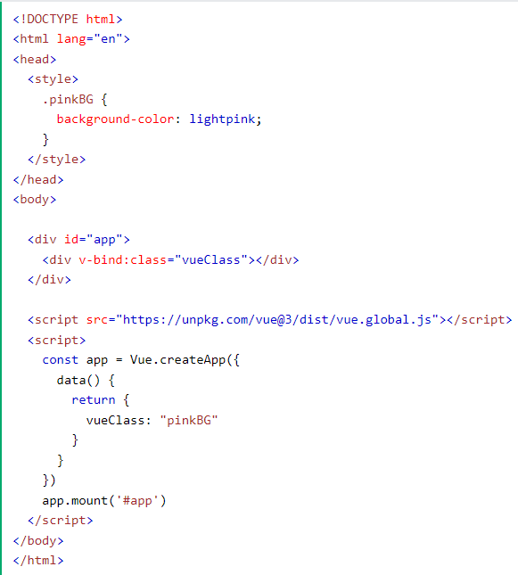
Vue.js – podstawy (dyrektywy)
Zdj.2 >
Dyrektywy Vue to specjalne atrybuty HTML z przedrostkiem v-, które zapewniają tagowi HTML dodatkową funkcjonalność.
Dyrektywy Vue łączą się z instancją Vue w celu tworzenia dynamicznych i reaktywnych interfejsów użytkownika.
W Vue mamy takie dyrektywy jak:
v-bind: łączy atrybut w znaczniku HTML ze zmienną danych wewnątrz instancji Vue.
v-if: Tworzy znaczniki HTML w zależności od warunku. Dyrektywy v-else-if i v-else są używane razem z dyrektywą v-if.
v-show: Określa, czy element HTML powinien być widoczny, czy nie, w zależności od warunku.
v-for: Tworzy listę tagów na podstawie tablicy w instancji Vue przy użyciu pętli for.
v-on: Łączy zdarzenie w znaczniku HTML z wyrażeniem JavaScript lub metodą instancji Vue. Możemy również dokładniej określić, jak nasza strona powinna reagować na określone zdarzenie, używając modyfikatorów zdarzeń.
v-model: Używany w formularzach HTML ze znacznikami takimi jak <form>, <input> i <button>. Tworzy dwukierunkowe powiązanie między elementem wejściowym a właściwością danych instancji Vue.
Dyrektywy vue wpisuje się bezpośrednio w <div> np. <div v-bind:class=„VueClass”>. (patrz zdj.2)

Slide 9
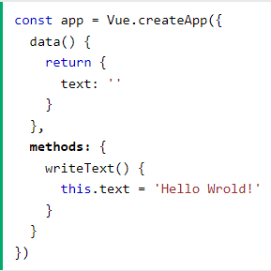
Vue.js – podstawy (metody)
Metody Vue to funkcje należące do instancji Vue we właściwości „metody”.
Metody Vue świetnie nadają się do obsługi zdarzeń (v-on) w celu wykonywania bardziej złożonych czynności.
Użyliśmy już jednej właściwości Vue, właściwości „data”, w której możemy przechowywać wartości
Istnieje, jednak inna właściwość Vue zwana „metodami”, w której możemy przechowywać funkcje należące do instancji Vue. Metodę można przechowywać w instancji Vue w następujący sposób (patrz zdj.3).
Musimy napisać to this. jako przedrostek odnoszący się do właściwości danych wewnątrz metody.
Aby wywołać metodę 'writeText' po kliknięciu elementu <div> możemy napisać poniższy kod:
<div v-on:click=„writeText()”> zamiast v-on:click można też użyć
@click z JS.
Zdj.3

Slide 10
Źródła
https://www.w3schools.com/vue/
https://en.wikipedia.org/wiki/Vue.js
https://vuejs.org/guide/introduction.html
https://grzegorzsekowski.pl/framework/
https://dev.to/ishmam/a-simple-component-comparison-between-3-popular-javascript-frameworks-12h0
https://www.squla.pl/programowanie
https://smartbees.pl/blog/vuejs

Slide 11
Dziękuje za uwagę!
Zapraszam do części praktycznej.
Autor: Miłosz Grzyb 1p2t

